Slide 1

Banco de Dados 2 Controle de acesso
Prof: Roberto Harkovsky, MSc

Slide 2

Referência
Elmasri; Navathe, “Sistema de Banco de Dados”, ed. Pearson

Slide 3
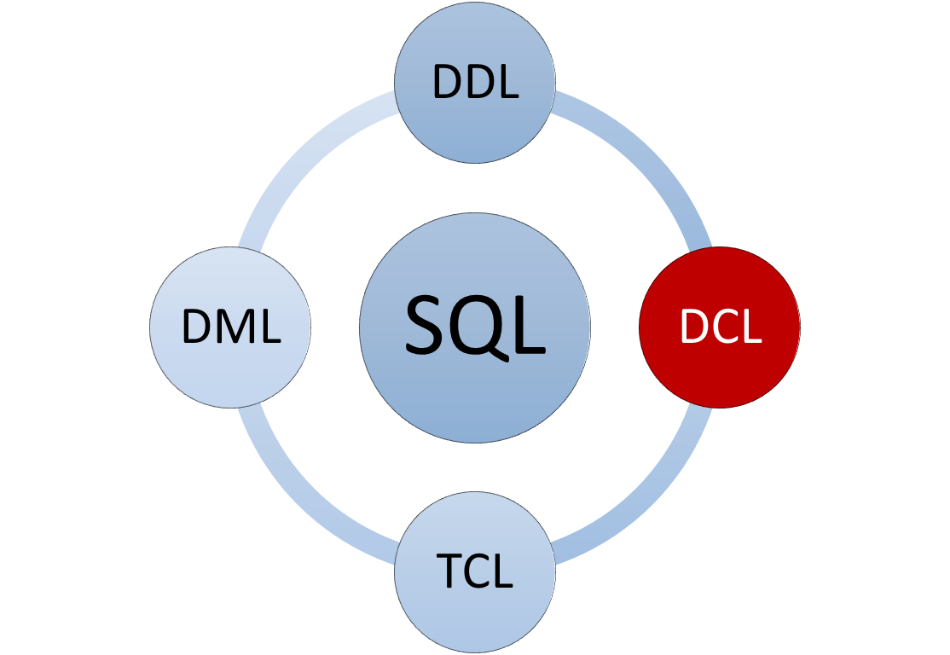
DCL Linguagem de Controle de Dados
Roles e Permissões

Slide 4
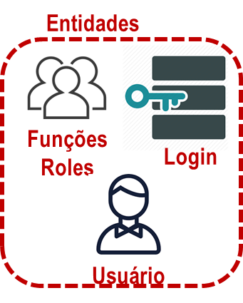
ENTIDADES

Slide 5

Roles
Funções
Roles
O SQL Server oferece suporte a um terceiro tipo de entidade, chamado de Função ou “Role”.
É possível entender uma Role como um tipo de contêiner para manter um ou mais logins, usuários ou mesmo outras Roles;
Semelhante à maneira como um grupo do Windows pode manter várias contas individuais e de grupo.
Pode existir uma Role em nível do servidor ou em nível de Database, que poderão ajudar a gerenciar o acesso do usuário a recursos protegíveis com mais eficiência.
Existem diversas Roles predefinidas no SQL, porém elas também podem ser criadas pelo usuário
Notes:
EXEC sp_helpsrvrole;

Slide 6
Server & Database Roles Roles criadas pelo usuário
É possível ao administrador criar suas próprias Roles:
Criar uma nova Role de servidor definida pelo usuário.
Criar uma nova Role de banco no Database atual
Adicionando membros a uma Role
CREATE SERVER ROLE role_name [ AUTHORIZATION server_principal ]
CREATE ROLE role_name [ AUTHORIZATION owner_name ]
Para apagar uma Role
DROP ROLE role_name para
ALTER ROLE role_name
{
ADD MEMBER database_principal
| DROP MEMBER database_principal
| WITH NAME = new_name
}
[;]

Slide 7
Funções criadas pelo usuário
Ex1: Criando uma role em nivel de servidor
CREATE SERVER ROLE TesteServerRole
GO
Ex2: Criando uma role em nivel de DB
CREATE ROLE TesteRole
GO
Ex3: Criando uma Role e adicionando/deletando membros
CREATE ROLE Vendas;
ALTER ROLE Vendas ADD MEMBER Bob;
ALTER ROLE Vendas DROP MEMBER Bob;

Slide 8
Server & Database Roles
As Roles de servidor compartilham o mesmo escopo dos logins, o que significa que operam no nível do servidor e pertencem ao mecanismo do SGBD como um todo.
Como resultado, é possível adicionar apenas recursos de nível de servidor às funções e assim poder configurar permissões apenas para dispositivos protegíveis em nível do servidor
O SQL Server fornece um conjunto de funções de servidor pré-configuradas com um conjunto de permissões que não podem ser alteradas, permitindo que os logins designados para essas funções executem tarefas específicas.

Slide 9
Server-Level Roles Roles em nível de Servidor
Public
Gerenciam os logins e suas propriedades.
Podem executar gerenciar permissões em nível de servidor e em nível de banco de dados, bem como podem redefinir senhas para logins.
Serveradmin
Alteram a configuração do servidor e dar shutdown
Setupadmin
Adicionam e retiram linked servers
Sysadmin
Podem executar qualquer tarefa no servidor
Securityadmin
Função comum herdado por todos os logins do servidor

Slide 10
Server-Level Roles Roles em nível de Servidor
BulkAdmin
podem executar a instrução BULK INSERT, que Importa um arquivo de dados para uma tabela. Use essa instrução para uma transferência mais eficiente de dados entre o SQL e outra fontes de dados heterogêneas
DBCreator
podem criar bases de dados, e podem alterar e restaurar suas próprias bases.
DiskAdmin
Função usado para gerenciar os arquivos do disco.
ProcessAdmin
podem encerrar os processos que estão sendo executados em uma instância do SQL Server.

Slide 11
Database-Level Roles Roles em nível de DB
Public
podem executar todas as atividades de configuração e manutenção no banco de dados, bem como descartar o banco de dados.
db_securityadmin
podem modificar a associação de funções e gerenciar permissões. A adição de objetos nesta função pode habilitar o escalonamento não intencional de privilégios.
db_accessadmin
podem adicionar ou remover o acesso ao banco de dados para logins do Windows, grupos do Windows e logins do SQL Server.
db_backupoperator
podem fazer backup do banco de dados.
db_owner
Role pública herdada por todos os usuários do Database

Slide 12
Database-Level Roles Roles em nível de DB
db_ddladmin
podem executar qualquer comando Data Definition Language (DDL) em um banco de dados.
db_datawriter
podem adicionar, excluir ou alterar dados em todas as tabelas de usuário.
db_datareader
podem ler todos os dados de todas as tabelas de usuário.
db_denydatawriter
não podem adicionar, modificar ou excluir nenhum dado nas tabelas de usuário de um banco de dados.
db_denydatareader
não podem ler nenhum dado nas tabelas de usuário de um DB.

Slide 13
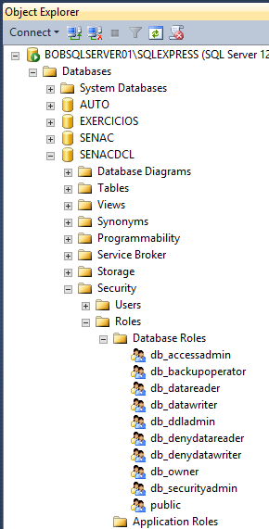
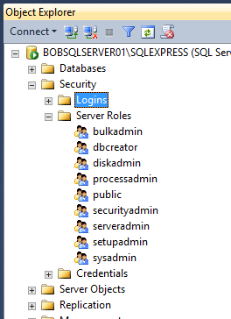
Role de servidor Public e a Role de banco de dados Public
Cada login pertence à Role de servidor “Public” e cada usuário de banco de dados pertence à Role de banco de dados “Public”.
Quando um usuário ou login não teve concedido ou teve permissões específicas negadas em um protegível, este login ou o usuário herda as permissões concedidas como públicas naquele protegível.
Há várias permissões que são atribuídas às funções public por padrão. A maioria dessas permissões é necessária para operações de rotina no banco de dados, ou seja, o tipo de coisas que todos devem ser capazes de fazer.

Slide 14
Agora é com vocês... (user Roles)
No seu Database de teste execute as seguintes tarefas:.
Criar uma Role de servidor chamada RSTESTE
Tornar o login “alunolg” membro da Role a RSTESTE
Apagar Role de servidor chamada RSTESTE
Criar uma Role de DATABASE chamada RTESTE no database “”
Tornar o usuário “aluno1” membro da Role a RTESTE
Retirar o usuário “aluno1” como membro da Role a RTESTE
Tornar o usuário “aluno1” apto a ler objetos no Database
Tornar o usuário “aluno1” apto a criar objetos no Database
Tornar o usuário “aluno1” owner do Database
Tornar o usuário “aluno1” apto tirar backup no Database

Slide 15



PERMISSÕES

Slide 16
Atribuição de Permissões
A maioria das instruções de permissão tem o formato:
AUTHORIZATION deve ser GRANT, REVOKE ou DENY.
PERMISSION estabelece qual ação é permitida ou proibida.
ON SECURABLE::NAME é o tipo de item protegível (servidor, objeto de servidor, Database ou objeto de Database) e seu nome.
Algumas permissões não exigem ON SECURABLE::NAME , pois ele não é ambíguo ou inadequado ao contexto. Por exemplo, a permissão CREATE TABLE não exige a cláusula ON SECURABLE::NAME.
PRINCIPAL é a entidade de segurança (login, usuário ou Role) que recebe ou perde a permissão.
AUTHORIZATION PERMISSION ON SECURABLE::NAME TO PRINCIPAL;

Slide 17
Privilégios
A DCL define três comandos de autorização:
Grant: Fornece privilégios de acesso do usuário ao banco de dados.
Revoke: Revoga privilégios de usuário.
Deny: Nega privilégios a determinado objeto
Privilégios podem ser de dois tipos:
Sistema: criação de sessões, tabelas, etc...; Todos os tipos de privilégio do sistema.
Objeto: qualquer comando ou consulta para trabalhar em tabelas vem sob privilégio de objeto.

Slide 18
Privilégios Exemplos
Privilégios do sistema Um direito de executar uma ação específica ou para executar uma ação em todos os objetos do esquema de um tipo particular
Por exemplo, CREATE ANY DATABASE, ALTER ANY DATABASE, SELECT ANY TABLE, EXECUTE ON SCHEMA, CREATE VIEW
Privilégios de objeto Um direito de realizar uma determinada ação em um esquema específico objeto, como tabelas, exibições, procedimentos e tipos
Por exemplo, INSERT, SELECT, UPDATE, DELETE, CONTROL

Slide 19
Fornecendo privilégios: GRANT & REVOKE
Fornecendo um privilégio
Revogando um privilégio
privilege_name é o direito ou privilégio de acesso concedido ao usuário.
Exemplo: ALL, EXECUTE, SELECT, DELETE, INSERT, UPDATE.
object_name é o nome do objeto do DB como TABLE, VIEW, STORED PROC e SEQUENCE.
user_name nome do usuário para o qual o direito está sendo concedido/revogado
PUBLIC é usado para conceder direitos de acesso a todos os usuários.
ROLES ou funções são um conjunto de privilégios agrupados.
WITH GRANT OPTION - permite que um usuário possa conceder direitos de acesso a outros usuários.
GRANT privilege_name ON object_name TO {user_name |PUBLIC |role_name} [WITH GRANT OPTION];
REVOKE privilege_name ON object_name FROM {user_name |PUBLIC |role_name}

Slide 20
Privilégios de Tabelas (e objetos relacionados)
SELECT - Capacidade de executar instruções SELECT na tabela.
INSERT - Capacidade de executar instruções INSERT na tabela.
UPDATE - Capacidade de executar instruções UPDATE na tabela.
DELETE - Capacidade de executar instruções DELETE na tabela.
REFERENCES - Capacidade de criar uma restrição que se refere à tabela.
ALTER - Capacidade de executar instruções ALTER TABLE para alterar a definição da tabela.
ALL - ALL não concede todas as permissões para a tabela. Em vez disso, ele concede as permissões ANSI-92 que são SELECT, INSERT, UPDATE, DELETE e REFERENCES.

Slide 21
GRANT & REVOKE - exemplos
GRANT SELECT, INSERT, UPDATE, DELETE ON automoveis TO joaoUser;
GRANT ALL ON funcionarios TO BobUser;
GRANT SELECT ON medicos TO public;
REVOKE DELETE ON medicos FROM anderson;
REVOKE ALL ON medicos FROM anderson;
REVOKE SELECT ON medicos FROM public;
GRANT INSERT ON table1 TO BobUser [WITH GRANT OPTION] REVOKE DELETE FROM table1 BobUser
--SCHEMAS
GRANT SELECT ON SCHEMA::MEUESQUEMA TO BobUser
GRANT DELETE ON SCHEMA::MEUESQUEMA TO BobUser

Slide 22
GRANT & REVOKE - exemplos com Roles
Ex1:Role de Servidor
CREATE SERVER ROLE RoleSrvTeste
GRANT CREATE ANY DATABASE TO RoleSrvTeste
GRANT ALTER ANY DATABASE TO RoleSrvTeste
Ex2: Role de Database
CREATE ROLE RoleTeste
GRANT EXECUTE TO RoleTeste
GRANT SELECT TO RoleTeste
GRANT CREATE VIEW TO RoleTeste
GRANT EXECUTE ON SCHEMA::dbo TO RoleTeste
GRANT SELECT ON SCHEMA::dbo TO RoleTeste
GRANT ALTER ANY SCHEMA TO RoleTeste
GRANT ALTER ON SCHEMA::dbo TO RoleTeste

Slide 23
GRANT & REVOKE mais exemplos com usuários
Privilégios de sistema – exemplos
Privilégios de Objeto – exemplos
GRANT CREATE TABLE to BobUser [WITH ADMIN OPTION]
GRANT ALTER ANY SCHEMA to BobUser
REVOKE CREATE FUNCTION FROM BobUser
GRANT CREATE ROLE to BobUser
REVOKE CREATE SCHEMA FROM BobUser
GRANT SELECT ON table1 TO BobUser [WITH GRANT OPTION] REVOKE SELECT FROM table1 BobUser
GRANT INSERT ON table1 TO BobUser [WITH GRANT OPTION] REVOKE DELETE ON table1 FROM BobUser

Slide 24
Outros Comandos interessantes... ALTER AUTHORIZATION
Altera a propriedade (owner) de um protegível.
Exemplo1: Alterando a propriedades
ALTER AUTHORIZATION ON DATABASE::[SBO_EMPRESA_MATRIZ] TO [Role1]
ALTER AUTHORIZATION ON DATABASE::[SBO-COMMON] TO [Role3]

Slide 25
Negando privilégios DENY
Nega uma permissão a um objeto.
Impede o objeto de herdar a permissão através das suas associações de grupo ou de função.
DENY efetivamente bloqueia o acesso.
Se um usuário tiver GRANT e DENY em um determinado objeto, por qualquer meio, o DENY terá efeito sobre o GRANT.
Atenção
Para cancelar o efeito de um DENY basta dar um novo GRANT

Slide 26
DENY Negando privilégios
DENY <permission> [ ,...n ] ON
[ OBJECT :: ][ schema_name ]. object_name [ ( column [ ,...n ] ) ]
TO <database_principal> [ ,...n ]
[ CASCADE ]
[ AS <database_principal> ]
<permission> ::=
ALL | permission [ ( column [ ,...n ] ) ]
<database_principal> ::=
Database_user
| Database_role
| Application_role
| Database_user_mapped_to_Windows_User
| Database_user_mapped_to_Windows_Group
| Database_user_mapped_to_certificate
| Database_user_mapped_to_asymmetric_key
| Database_user_with_no_login
Permissions
Permissões de função escalar: EXECUTE, REFERENCES.
Permissões de função com valor de tabela: DELETE, INSERT, REFERENCES, SELECT, UPDATE.
Permissões de procedimento armazenado: EXECUTE.
Permissões de tabela: DELETE, INSERT, REFERENCES, SELECT, UPDATE.
Permissões de exibição: DELETE, INSERT, REFERENCES, SELECT, UPDATE
database_principal.
Entidade ao qual será negado um privilégio

Slide 27
DENY - exemplo
Ex1 : Negando permissão para inserir dados em uma tabela
DENY INSERT ON medicos TO bob;
GO
Ex2 : Fornecendo privilegios na tabela “carros” e negando na coluna “modelo”
GRANT SELECT ON carros TO user1
DENY SELECT (modelo) ON carros TO user1
Ex3: Negando permissão EXECUTE em um procedimento armazenado
DENY EXECUTE ON OBJECT::HumanResources.uspUpdateEmployeeHireInfo
TO Engenharia11;
GO

Slide 28
Fornecendo privilégios DENY - exemplo
Seja o esquema Carros(cod, fabricante, modelo, ano, pais, preco_tabela)
Primeiro comando dá acesso COMPLETO ao user1 na tabela “carros”
Segundo comando nega o acesso a coluna “modelo” na tabela “carros”
Ex1 : Fornecendo privilegios na tabela carros e negando na coluna modelo
GRANT SELECT ON carros TO user1
DENY SELECT (modelo) ON carros TO user1

Slide 29
Agora é com vocês...
Conceder ao usuário “aluno1” acesso de leitura às tabelas do esquema STESTE
Com usuário “aluno1” dar um SELECT na tabela STESTE.XPTO e na VIEW STESTE.VTESTE
Com usuário “aluno1” executar o procedimento armazenado STESTE.SPTESTE
Dar permissão de leitura e execução no procedimento armazenado STESTE.SPTESTE a role RTESTE
Adicionar o usuário “aluno1” a role RTESTE
Testar com usuário “aluno1” o acesso ao procedimento armazenado STESTE.SPTESTE
Negar o acesso de Leitura a coluna X da tabela STESTE.XPTO a role RTESTE
Fornecer permissão de inserção das tabelas de STESTE à role RTESTE, e testar com usuário aluno1
Fornecer permissão de atualização das tabelas de STESTE à role RTESTE, e testar com usuário aluno1
Remover usuário “aluno1” da role RTESTE

Slide 30
Controle de segurança via Visões (Views)
O controle de acesso baseado em colunas e conteúdo
Ex: Empregado (emp_id, nome, Dept_ID, salário)
Deseja-se permitir que os funcionários só vejam os campos (Dept_ID, salário)
Conceder privilégios de consulta (SELECT) para funcionários
CREATE VIEW view_name as salario SELECT Dept_ID from Empregados;
Ex1:
GRANT SELECT ON view_name to Bob

Slide 31
Mais um último detalhe sobre Funções (Roles) de aplicativo
Uma função de aplicativo é uma entidade de banco de dados que permite que um aplicativo execute com suas próprias permissões de usuário.
As funções de aplicativos podem ser usadas para habilitar acesso a dados específicos somente aos usuários que se conectam através de um aplicativo específico.
Diferentemente de funções de banco de dados, funções de aplicativo não contêm membros e são inativas por padrão.
Funções de aplicativo são habilitadas usando sp_setapprole, que requer uma senha.

Slide 32
Conectando com uma função de aplicativo
As etapas seguintes compõem o processo pelo qual uma função de aplicativo alterna contextos de segurança:
Um usuário executa um aplicativo cliente.
O aplicativo cliente se conecta com uma instância do SQL Server como o usuário.
O aplicativo executa o procedimento armazenado sp_setapprole com uma senha somente conhecida pelo aplicativo.
Se o nome de função de aplicativo e a senha forem válidos, a função de aplicativo será habilitada.
Nesse momento, a conexão perde as permissões de usuário e assume as permissões da função de aplicativo
As permissões adquiridas pela função de aplicativo permanecem em efeito durante a conexão.

Slide 33
Banco de Dados 2 Controle de acesso
Prof: Roberto Harkovsky, MSc

